Slide 1
第1章 为什么要学
C语言
哈尔滨工业大学
计算机科学与技术学院
孙志岗
sun@hit.edu.cn

Slide 2
本章学习内容
C语言的传奇历史
  游戏、黑客、图灵奖
C语言教给我们的事
  不同专业的不同需求
  计算思维
什么是“编程”

Slide 3

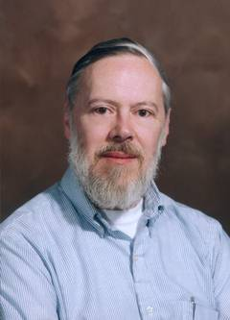
两个骨灰级游戏玩家
Ken Thompson
江湖人称 ken
Dennis M. Ritchie
江湖人称 dmr

Slide 4
他们干了什么？
1969年，ken和dmr梦想能遨游宇宙
ken设计了一款电子游戏——“Space Travel”
游戏在PDP-7小型机上开发，因为这台机器免费
免费的机器没有操作系统
玩游戏之前，先给PDP-7做个操作系统，命名为“UNIX”
汇编编写UNIX太慢，又没有称手的高级语言，怎么办？
dmr设计了一种新的高级语言，命名为“C语言”
1983年，因为UNIX和C语言的巨大成功， ken和dmr共同获得当年度的计算机界最高奖——图灵奖

Slide 5
Ken和dmr被尊为黑客的鼻祖
他们未对UNIX和C语言申请任何版权或专利
UNIX和C语言是黑客世界里两大神器
黑客精神
  做事情以兴趣为出发点，并不在乎未来会怎样
  极富钻研精神，喜欢迎接挑战
  乐于分享，不计回报

Slide 6
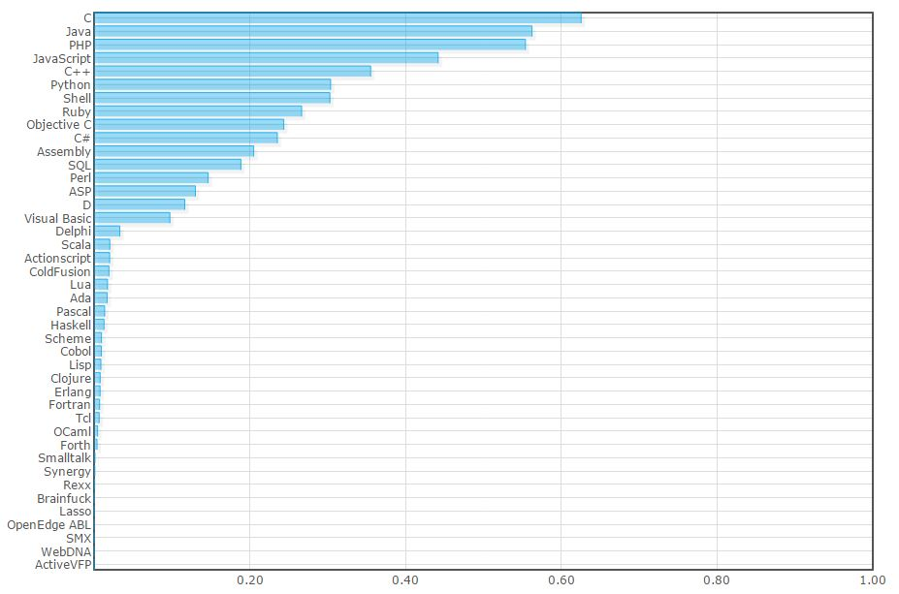
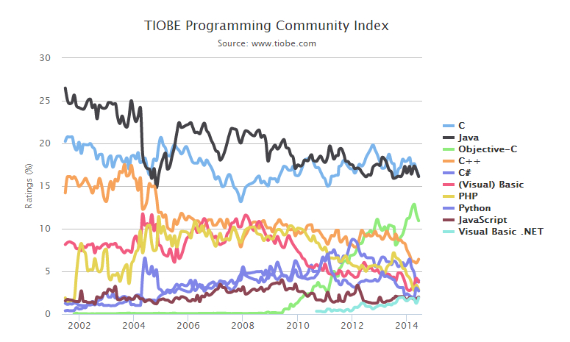
今天的C语言
编程语言受欢迎程度排行

Slide 7
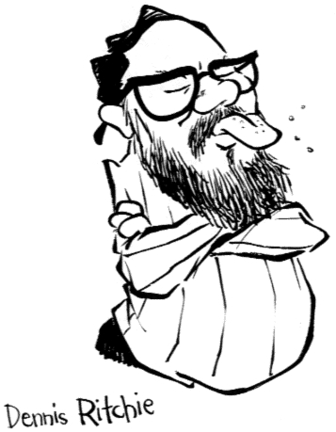
C语言“好”吗？
C诡异离奇，缺陷重重，并获得巨大成功

Slide 8
C语言的爱与恨
爱
  信任程序员
  给程序员最大的发挥空间
  运行效率高
恨
  无限制的自由
  如程序员不自我约束，代码将是灾难
    不安全
    不稳定
    不易于维护

Slide 9
C程序设计语言
是一种高级语言
  并不“高级”，只是相对低级语言在一个高的级别上进行编程
  实际上是一种介于高级语言和低级语言之间的语言
历史悠久，战勋卓著
  诞生于20世纪70年代初，成熟于80年代
  很多重量级软件都是用C语言写的
上天入地，无所不能
  几乎没有不能用C语言实现的软件，没有不支持C语言的系统
很多流行语言、新生语言都借鉴了它的思想、语法
  从C++，到Java，再到C#
HIT-C Programming
Notes:
无从考证究竟有多少软件用C语言编写。但我们赖以生存的软件中确实大多数都是用C语言编写。
目前新开发的软件中，尤其在Windows上，使用C语言的越来越少了，其小弟C++、Java和C#正如火如荼。

Slide 10
C语言适合做什么
选语言的标准是，适合的才是最好的
  编写操作系统和基础工具
  对运行效率要求较高的系统
    设备驱动程序，高性能、实时中间件，嵌入式领域，并发程序设计等
  继承和维护已有的C代码
  交流、笔试、面试时最常见的语言

Slide 11
如何学C语言
注定与C语言为伴的人
  C语言易学，但不易真正掌握
  多练、多读优秀代码
要编程，但不用C语言的人
  透过C语言窥探计算机底层原理
  掌握最流行的语法形式
  了解基本的程序设计思维
永远不编程的人
  通过C语言，更好地了解计算机，了解计算思维
  通过全国计算机等级考试二级
所有人
  了解它，爱上它

Slide 12
程序开发步骤
调试（Debug）
运行 （Run）
  可执行文件
  扩展名为.exe的文件
连接（Link）
编译（Compile）
  扩展名为.obj的文件
编辑（Edit）
  扩展名为.c的文件（对C语言而言）
编码（Write）
设计（Design）
  How is it to be done？
需求分析（Analysis）
  What is to be done？
HIT-C Programming
Notes:
编译器（Compiler）把源代码转换为可被计算机理解的机器代码，把机器代码以可执行文件（Executable File）的形式保存在磁盘上，一种程序设计语言对应一种编译器

Slide 13
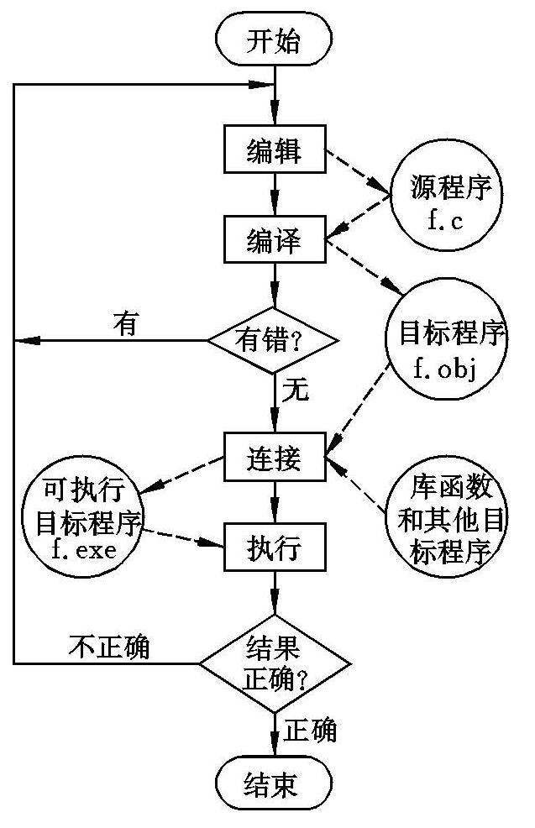
开发C程序的步骤
1.设计算法
2. 编写程序源代码
  把自己的意图写入源代码
3. 编辑源程序
4. 编译和连接
5. 调试程序 直到改正了所有的编译错误和运行错误
6. 运行程序

Slide 14
C程序的编译环境
Visual C++
  Windows平台上最流行的C/C++集成开发环境之一
Code::Blocks（简称CB，http://www.codeblocks.org）
  是近年出现并获得关注的C/C++开发环境
  CB的功能远远优于TC，也优于VC 6.0
  CB只是一个IDE（集成开发环境），没有内置的编译器和调试器
  但可以支持多种编译器（不包括TC），例如GCC编译器和GDB调试器
Turbo C2.0 （或WIN-TC）
  早已淘汰

Slide 15
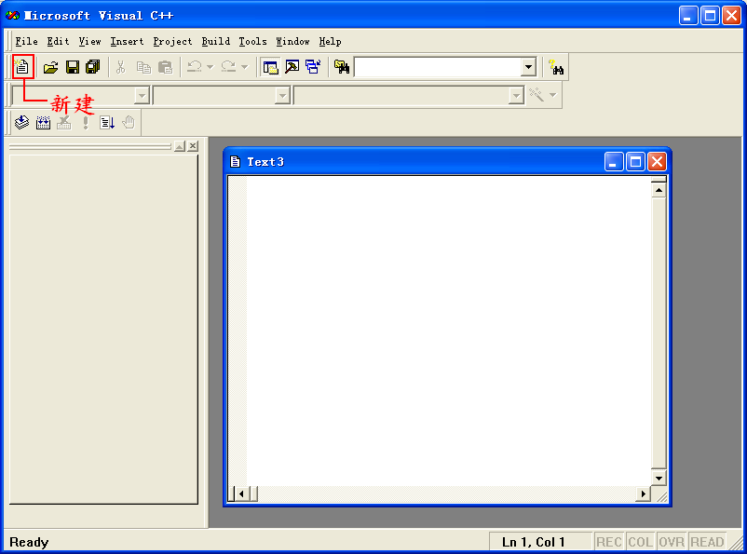
VC++6.0的初始界面

Slide 16
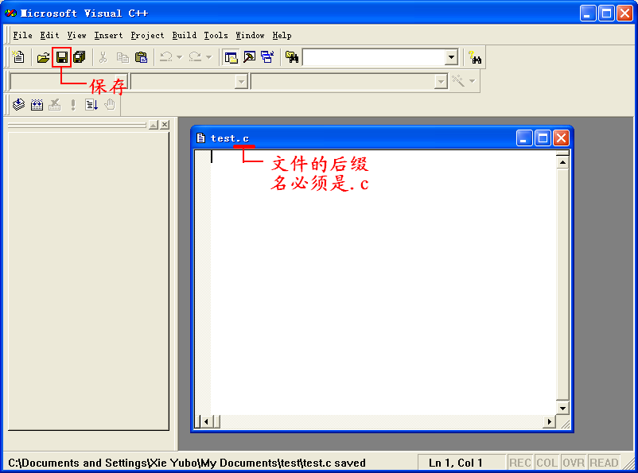

Slide 17
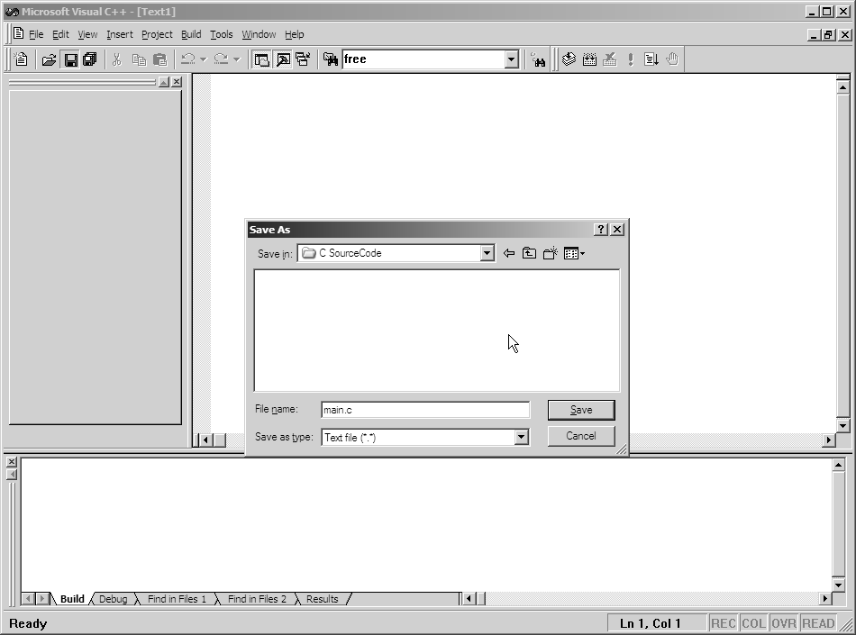
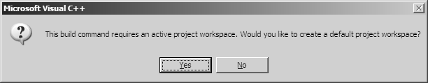
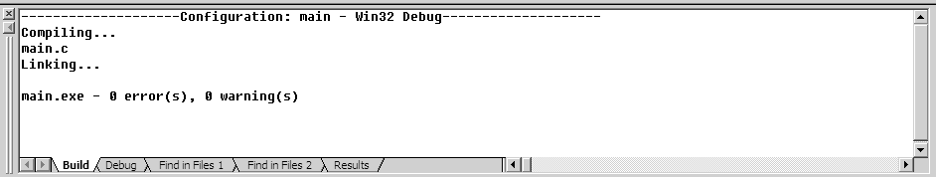
保存文件
运行
建立新文件
编译
在编译之前，VC先弹出对话框，询问是否建立一个默认的项目工作区。VC必须有项目才能编译，所以这里必须选择“Yes”。系统在保存.c文件的目录里自动生成与C源文件同名的.dsw和.dsp等文件。以后可直接打开这些文件来修改程序，不必再重复上面的过程
HIT-C Programming
Notes:
美国微软公司出品的Visual C++是Windows平台上最流行的C/C++集成开发环境之一。 从1993年发行1.0版本开始，历经多年锤炼，于2005年推出最新的Visual C++ 2005。但因为Visual C++ 2003及以后的版本与.NET平台等很多软件硬性结合在一起，过于庞大，安装过程缓慢且烦琐，所以并不适合初学者。本书将介绍如何在更易获得的Visuall C++ 6.0（以下简称VC）下开发和调试C语言程序。

Slide 18
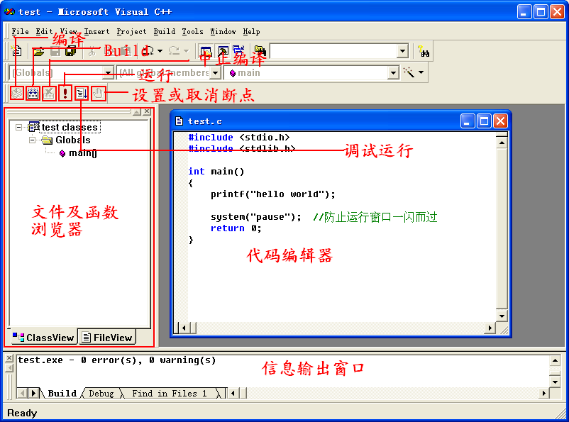

Slide 19
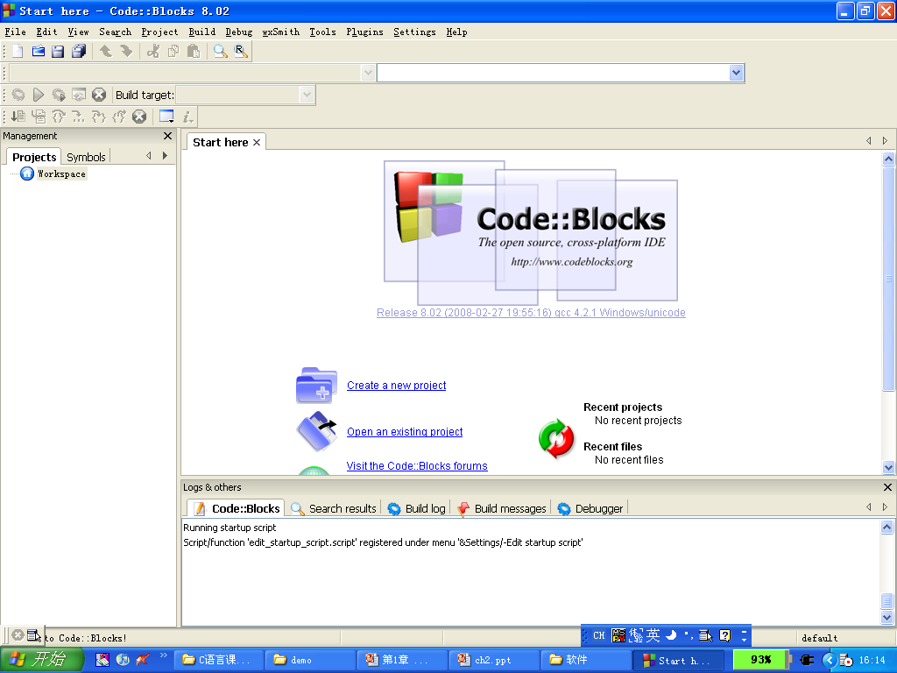
CB的初始界面

Slide 20
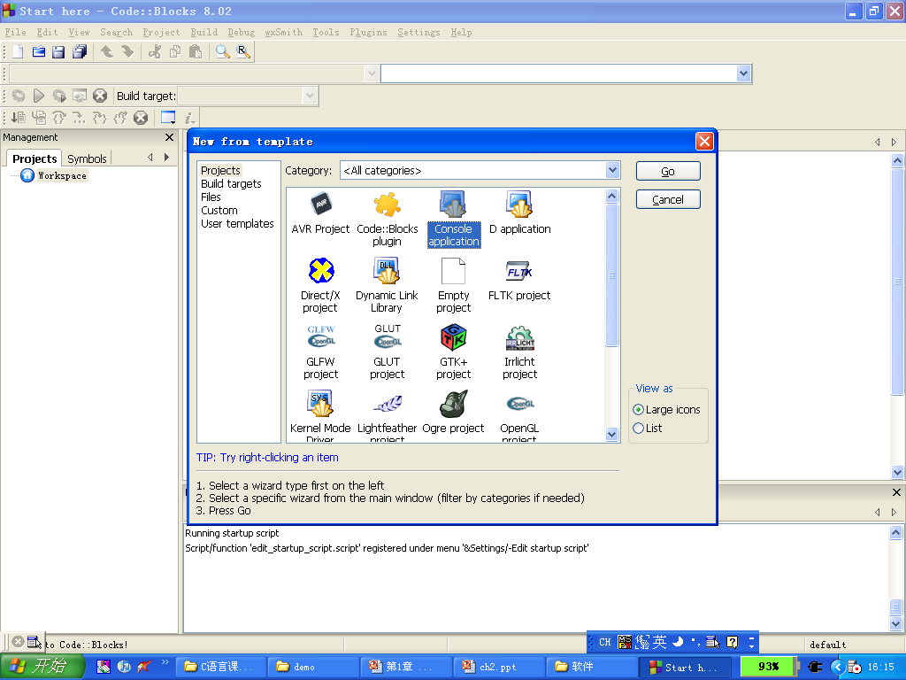

Slide 21
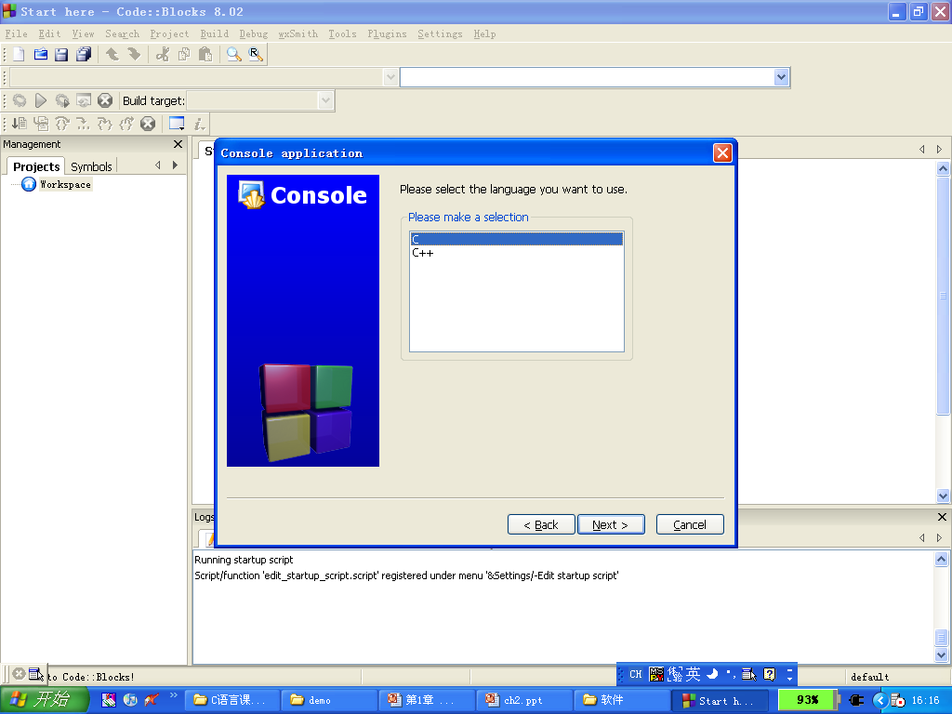

Slide 22


Slide 23
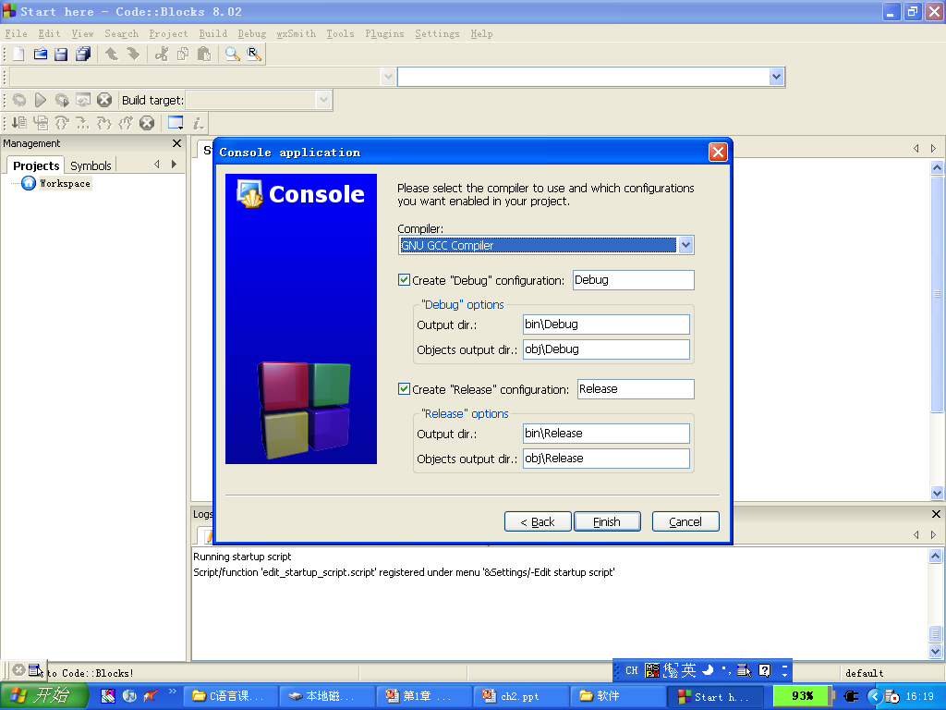

Slide 24
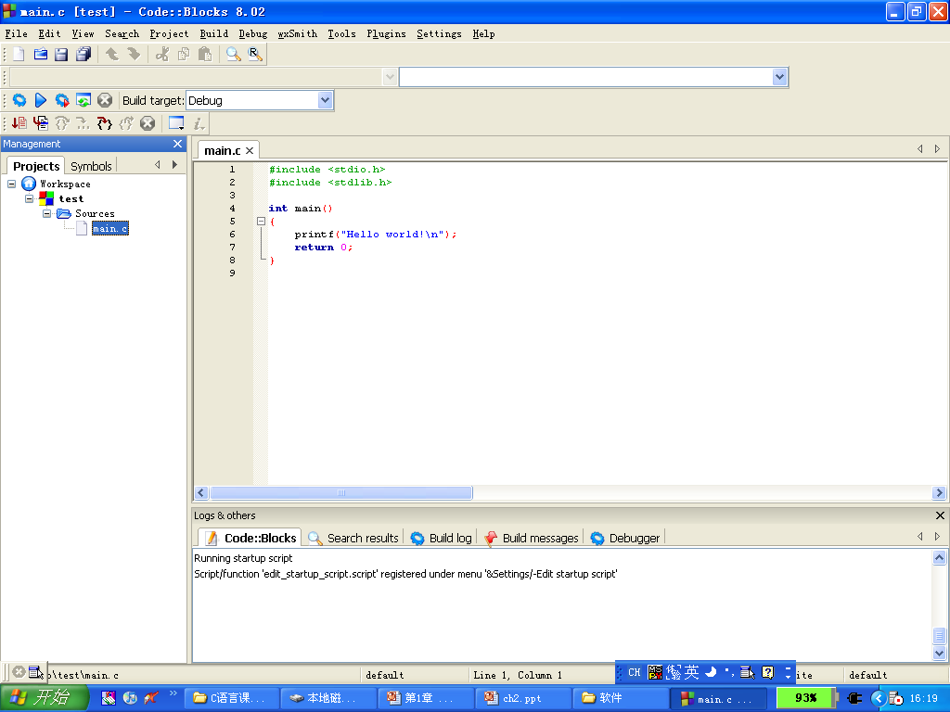

Slide 25
认识 C语言从运行这个程序开始
第一个程序范例
打印“Hello World!”
#include <stdio.h>
main()
{
printf("Hello world!\n");
}
考考你：
  如何把"Hello"和"world!"分别打印在两行？
Preprocessor instruction
C has small instruction set,
though the actual implementations include extensive library functions
Every C program must have a main function
The execution of C program starts from main() function

Slide 26
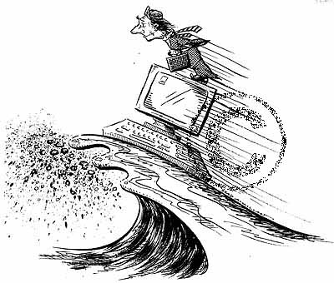
如何学好编程？
多读
多写
擅于利用身边的工具与环境
Knowlegde, Practice, Skills

Slide 27

Questions and answers

